Slide 1
PARLAMENTNÍ VOLBY 2017
Analýza volebních programů politických stran a jejich pozice v pravo-levém politickém spektru
Notes:
‹#›

Slide 2
Možná pojetí tématu
1. Volby v ČR
2. Studentská samospráva
3. Analýza volebních stran a hnutí

Slide 3
Struktura modelové hodiny
Téma: politické strany
Rámcové zasazení: vzdělávací oblast Člověk a společnost, předmět ZSV, tematický celek politologie
Návaznost na starší látku: volební systém ČR, definice politických stran
Navazující budoucí látka: politické ideologie
Mezipředmětové vztahy: dějepis, multimediální výchova
Časová dotace: 2 hodiny
Cílová skupina: 2. a 3. ročník

Slide 4
Struktura modelové hodiny
Obecný cíl: Žák chápe význam a funkci politických stran v ČR, umí analyzovat volební programy jednotlivých stran a orientuje se v pravo-levém politickém spektru.
Organizační forma: hromadná a skupinová vyučování
Výukové metody: brainstorming, diskuze, výklad, skupinová práce
Aktivizující metody: diskuze, skupinová metoda, didaktická hra
Didaktické pomůcky: tabule, počítač, dataprojektor, pracovní listy
Zdroje informací: volební programy (příp. předvolební debaty, volební spoty, volební lídři)

Slide 5
Specifické cíle
Žák má utvořen vlastní názor na příslušnou stranu, sám zvažuje její pozitiva a negativa, bez závislosti na svém okolí.
Žák se orientuje v politických programech.
Žák dovede rozlišit složky politického spektra, porovnat přístupy vybraných politických seskupení k řešení různých otázek a problémů každodenního života občanů.
Žák dovede zvážit, zda mohou politické strany (hnutí) uvést veškeré své sliby do praxe, popřípadě zvážit důsledky těchto slibů.
Žák se aktivně zajímá o politické dění a nepřenechává otázku volby na druhých.
Žák na základě aktivizujících metod pochopil předchozí vyučovací látku.

Slide 6
Rozvíjené klíčové kompetence
Kompetence k řešení problémů
Kompetence komunikativní
Kompetence sociální a personální
Kompetence občanská
- kompetence k učení
- kompetence k podnikavosti

Slide 7
1. hodina – FIXACE učiva
5 min: Zahájení.
5 min: Proč politické strany? (brainstorming)
10 min: Historický vývoj politických stran. (výklad)
(diskuze) 5 - 10 min
Definice pravice a levice.
(Sókratovská metoda)
10 min

Slide 8
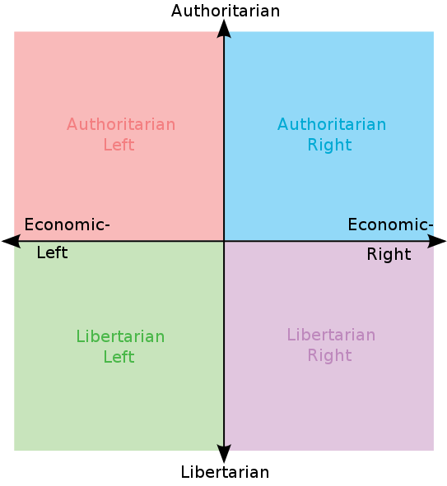
Right
Left

Slide 9
2. hodina – APLIKACE učiva
10 - 15 min: Skupinová práce (5 x 5)
25 min: Prezentace jednotlivých skupin
5 - 10 min: Minivolby v rámci třídy

Slide 10
viz Skupinová práce
Přečtěte si vybrané body volebního program anonymní politické strany.
Vymyslete název této politické strany.
Zkuste zařadit tuto stranu na pravolevém politickém spektru.
Zamyslete se nad pozitivními a negativními body programu.
Zvažte, jak by se sliby mohly uvést do praxe a jaké by mohly mít důsledky.
Navrhněte slogan, který by tuto stranu vystihoval.
Prezentujte výsledek vaší práce spolužákům.

